Slide 1
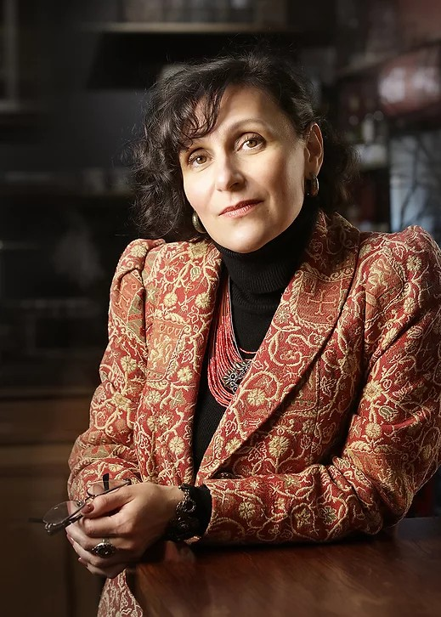
ХУДОЖНИЦЯ НАТАЛІЯ
ПАВЛУСЕНКО ТА ЇЇ ТВОРЧИЙ ШЛЯХ
Підготувала: студентка за спеціальністю "журналістика" Ткач О. В.

Slide 2
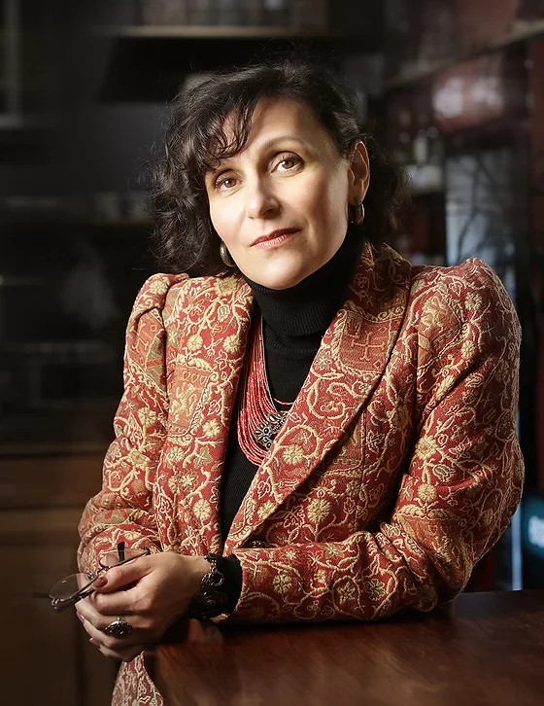
НАТАЛІЯ МИКОЛАЇВНА ПАВЛУСЕНКО
українська художниця, яка працює в жанрі історичного портрету та займається історичною реконструкцією; авторка серії художніх портретів під назвою «Герої козацької України», членкиня Національної спілки художників України з 2019 року.
https://www.pavlusenkoart.com.ua/

Slide 3
БІ0ГРАФІЯ
Наталія Павлусенко народилась 1972 року в Києві у родині художників-монументалістів і змалечку виховувалась в осередку поваги і любові до рідної культури. Неабиякий вплив на неї здійснив приклад батьків, — Миколи і Любові Павлусенків — які намагалися берегти і примножувати українські традиції як всередині сім'ї, так і у власній творчості [1].
1990 року Наталія з відзнакою (за фахом) скінчила Республіканську художню школу ім. Т. Шевченка, де навчалася на живописному відділенні. У 2000 році вона завершила навчання на кафедрі образотворчого мистецтва у Київському міжрегіональному інституті удосконалення учителів ім. Б. Грінченка [5].
Після здобуття освіти Наталія певний час вчителювала в Косівському училищі прикладного та декоративного мистецтва, де викладала живопис і малюнок, працювала в Київському міжрегіональному інституті удосконалення вчителів ім. Б. Грінченка, а також керувала дитячою художньою студією [5].
У 2006 році художниця почала працювати над серією художніх портретів «Герої козацької України»

Slide 4

ТВОРЧІСТЬ
Однією з головних тем творчості мисткині є історія України, її популяризація серед народу та знищення так званих «білих плям».
Проте, козацькою тематикою мистецька діяльність художниці не обмежується. Свідченням цього є, зокрема, низка натюрмортів, що були написані Наталією: з хризантемами, з трояндами, з папугою; роботи, присвячені єврейській тематиці та голокостові під назвою «Варшавське гетто».
Наталія Павлусенко — учасниця багатьох виставок, як колективних, так і персональних. Її виставкова діяльність поєднується з просвітницькою. Адже сама художниця проводить екскурсії своїми виставками, зустрічається із школярами та студентами. І в цьому напрямі співпрацює з Аннабеллою Моріною (ГО «Почайна»).

Slide 5
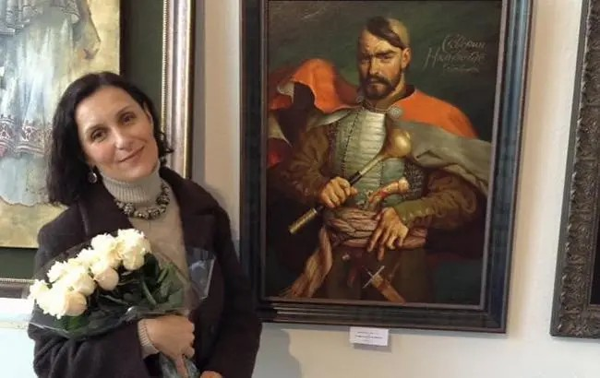
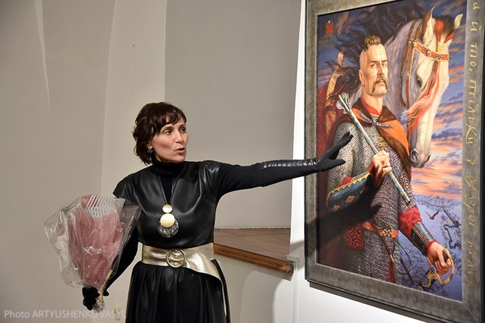
СЕРІЯ ХУДОЖНІХ ПОРТРЕТІВ «ГЕРОЇ КОЗАЦЬКОЇ УКРАЇНИ»
«Герої козацької України» — мистецький проєкт, спрямований на підвищення рівня обізнаності українських громадян стосовно їх історичної спадщини.
Передумовою його створення стала відсутність портретів деяких історичних діячів доби Козаччини та низька якість — з історичного та художнього погляду — тих, що збереглися.
Як зазначає художниця, ідея виникла через бажання покращити існуючі, а також створити нові образи, опираючись на дослідження історичної галузі [3].
Така діяльність вимагає здійснення ґрунтовної пошукової роботи та кооперації з фахівцями. Саме тому Наталія під час створення полотен співпрацювала з директоркою Музею гетьманства Галиною Яровою, докторкою історичних наук Ольгою Ковалевською, дослідником та знавцем історичного костюму Сергієм Шаменковим, кандидатами історичних наук Володимиром Панченком Олексієм Сокирком та іншими [3].
https://oldchernihiv.com/vidkryttya-vystavky-zhyvopysnyh-portretiv-natali-pavlusenko-geroyi-kozatskoyi-ukrayiny/
https://zn.ua/ukr/CULTURE/heroji-kozatskoji-ukrajini-u-sofiji-kijivskij-u-stolitsi-startuvala-vistavka-khudozhnitsi-pavlusenko.html

Slide 6
ХУДОЖНИЦЯ ПРО ПЕРЕДУМОВИ СТВОРЕННЯ СЕРЇЇ
«ГЕРОЇВ КОЗАЦЬКОЇ УКРАЇНИ»
— Що мене наштовхнуло — це підручники з історії мого сина. Коли він навчався у художній школі, то вивчав історію. І за всі роки навчання я гортала ці підручники. Їх прикрашали портрети польських королів, російських царів, султанів Османської імперії — їх прижиттєві дуже гарні портрети. Мене обурював той факт, що, на жаль, не було таких портретів у наших героїв. Або був поганий прижиттєвий портрет, або не існувало портретів взагалі, як у Северина Наливайка — замість нього друкували булаву.
Мені стало дуже соромно, і я почала пробувати писати ці портрети. Першим був портрет Богдана Хмельницького. Потім мені трапилися дослі­дження про те, яким був Мазепа, бо прижиттєвих портретів у нього майже не збереглося. По цих дослідженнях мені стало цікаво відтворити його портрет. Мазепу я кілька разів повторювала, як і Богдана Хмельницького. Потім Іван Підкова, який за життя дуже погано зображений.
Тобто пальне, яке рухає мною — це національний сором. Не стільки національна гордість, хоча вона теж є, а національний сором за те, що в підручнику бачать наші діти. Художники, як правило, замислюються над своїм самовираженням, як показати себе, свою індивідуальність, свою творчість. Я йду іншим шляхом. Не стільки хочу показати свою індивідуальність та творчість, скільки хочу залатати білі плями в історії [2].
https://www.pavlusenkoart.com.ua/

Slide 7
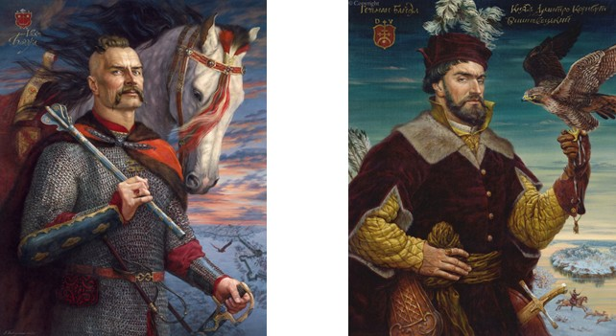
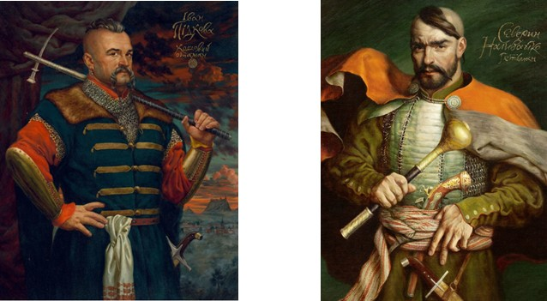
СЕРІЯ ПОРТРЕТІВ
"ГЕРОЇ КОЗАЦЬКОЇ УКРАЇНИ"
(https://www.pavlusenkoart.com.ua/portraits)
ПОЛКОВНИК І. БОГУН
КНЯЗЬ Д. КОРИБУТ-ВИШНЕВЕЦЬКИЙ (БАЙДА)
ГЕТЬМАН І. ПІДКОВА
ГЕТЬМАН С. НАЛИВАЙКО

Slide 8
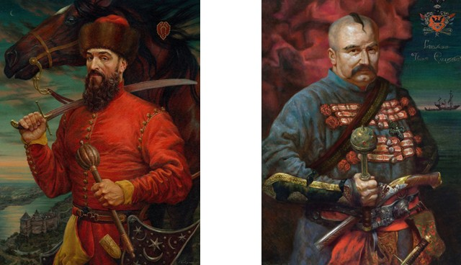
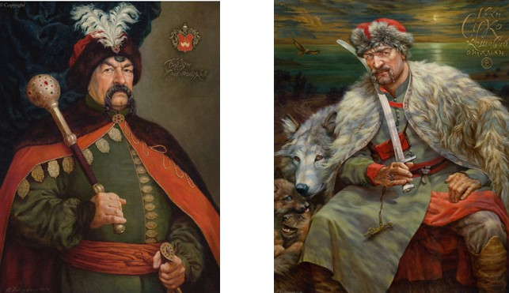
СЕРІЯ ПОРТРЕТІВ
"ГЕРОЇ КОЗАЦЬКОЇ УКРАЇНИ"
(https://www.pavlusenkoart.com.ua/portraits)
ГЕТЬМАН П. КОНАШЕВИЧ-САГАЙДАЧНИЙ
ГЕТЬМАН І. СУЛИМА
ГЕТЬМАН Б. ХМЕЛЬНИЦЬКИЙ
КОШОВИЙ ОТАМАН І. СІРКО

Slide 9
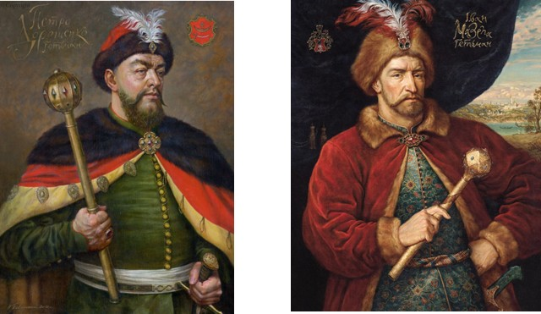
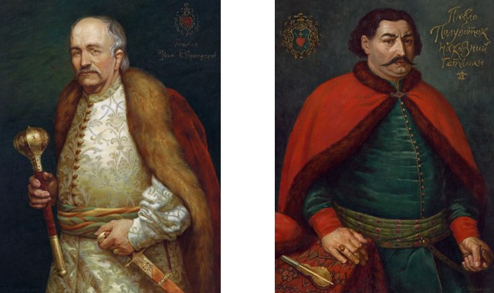
СЕРІЯ ПОРТРЕТІВ
"ГЕРОЇ КОЗАЦЬКОЇ УКРАЇНИ"
(https://www.pavlusenkoart.com.ua/portraits)
ГЕТЬМАН П. ДОРОШЕНКО
ГЕТЬМАН І. МАЗЕПА
ГЕТЬМАН І. СКОРОПАДСЬКИЙ
НАКАЗНИЙ ГЕТЬМАН П. ПОЛУБОТОК

Slide 10
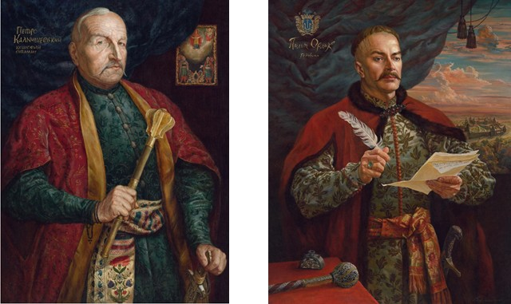
СЕРІЯ ПОРТРЕТІВ
"ГЕРОЇ КОЗАЦЬКОЇ УКРАЇНИ"
(https://www.pavlusenkoart.com.ua/portraits)
КОШОВИЙ ОТАМАН П. КАЛНИШЕВСЬКИЙ
ГЕТЬМАН П. ОРЛИК

Slide 11
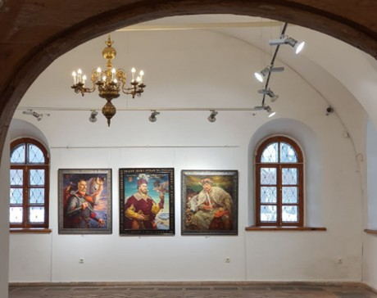
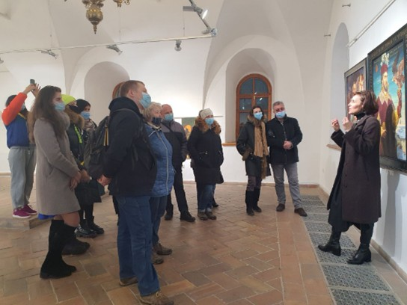
ФОТО З ВИСТАВКИ "ГЕРОЇ КОЗАЦЬКОЇ УКРАЇНИ"
17 ЛЮТОГО ПО 3 БЕРЕЗНЯ 2021 РОКУ, НАЦІОНАЛЬНИЙ ЗАПОВІДНИК «СОФІЯ КИЇВСЬКА»
(ФОТО НАДАЛА ПУЗИРЕНКО Я. В.)

Slide 12
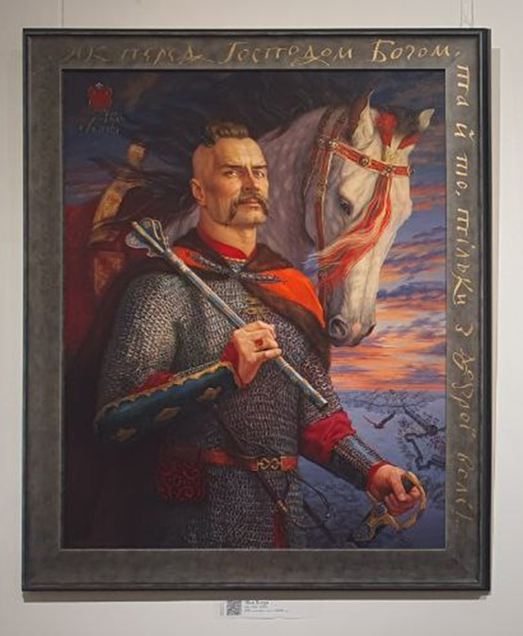
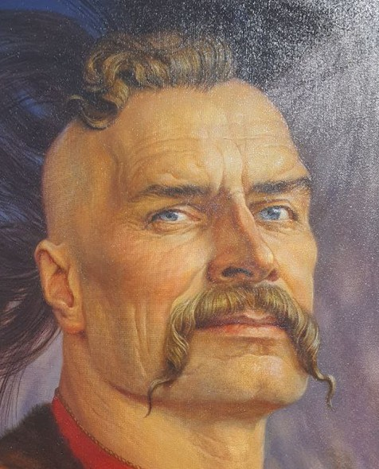
ФОТО З ВИСТАВКИ
"ГЕРОЇ КОЗАЦЬКОЇ УКРАЇНИ"
17 ЛЮТОГО ПО 3 БЕРЕЗНЯ 2021 РОКУ, НАЦІОНАЛЬНИЙ ЗАПОВІДНИК «СОФІЯ КИЇВСЬКА»
(ФОТО НАДАЛА ПУЗИРЕНКО Я. В)

Slide 13
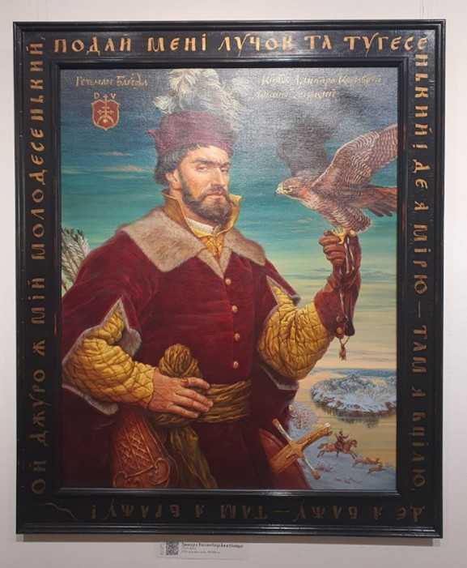
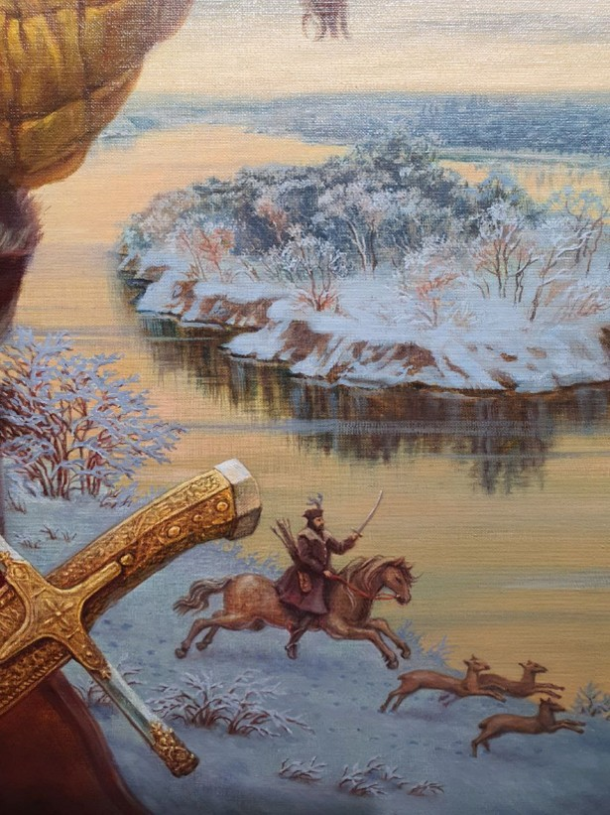
ФОТО З ВИСТАВКИ
"ГЕРОЇ КОЗАЦЬКОЇ УКРАЇНИ"
17 ЛЮТОГО ПО 3 БЕРЕЗНЯ 2021 РОКУ, НАЦІОНАЛЬНИЙ ЗАПОВІДНИК «СОФІЯ КИЇВСЬКА»
(ФОТО НАДАЛА ПУЗИРЕНКО Я. В)

Slide 14
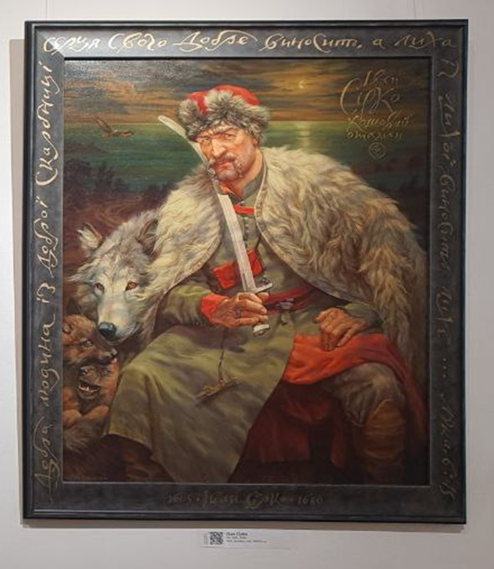
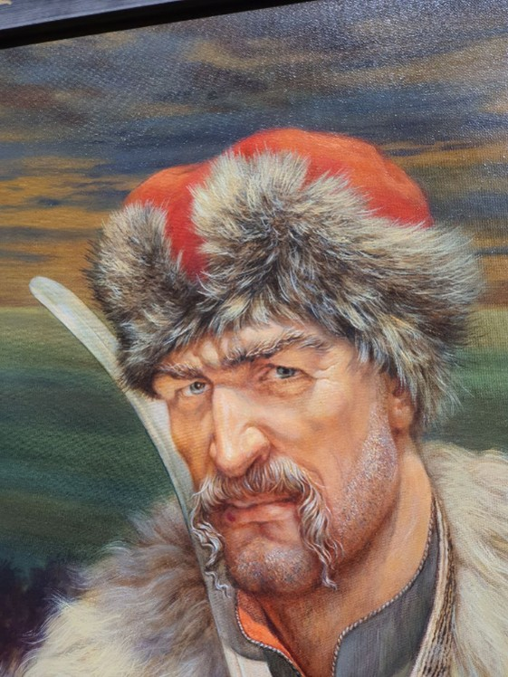
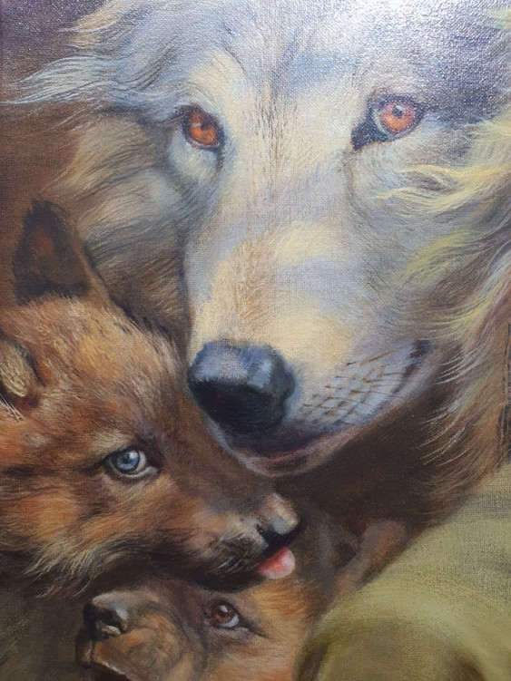
ФОТО З ВИСТАВКИ
"ГЕРОЇ КОЗАЦЬКОЇ УКРАЇНИ"
17 ЛЮТОГО ПО 3 БЕРЕЗНЯ 2021 РОКУ, НАЦІОНАЛЬНИЙ ЗАПОВІДНИК «СОФІЯ КИЇВСЬКА»
(ФОТО НАДАЛА ПУЗИРЕНКО Я. В)

Slide 15
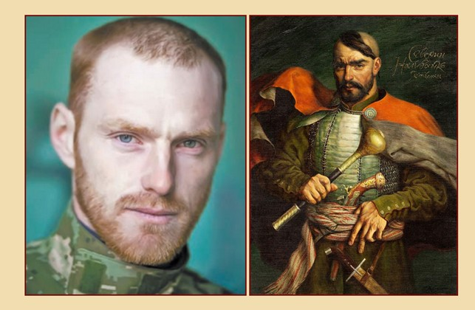
ПОРТРЕТ СЕВЕРИНА НАЛИВАЙКА ТА ФОТО ЙОГО ПРОТОТИПУ – МАЙОРА ЗБРОЙНИХ СИЛ УКРАЇНИ, ГЕРОЯ АТО ОЛЕКСАНДРА МОРОЗА

Slide 16
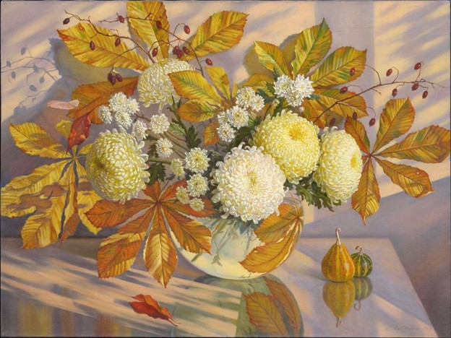
НАТЮРМОРТИ Н. ПАВЛУСЕНКО
Зачаровує надзвичайний натюрморт з хризантемами, який зимової пори сприймається як відлуння осені.
Вишукана кольорова гама, вдала композиція, віртуозне володіння пензлем, до того ж майстерна передача сонячного світла (а для натюрмортів це дуже важке завдання – тому і мало таких) – цей далеко неповний перелік складових успіху картини відступає на задній план перед враженням, яке вона справляє.
У кожного глядача зазвучать особливі струни душі. Хтось зверне увагу на піднесену красу шляхетних хризантем. Когось зігріють життєрадісні промені осіннього сонця. Для декого жовте листя каштанів символізуватиме скороминущість буття… Ніхто не залишиться байдужим!
Ярина ПУЗИРЕНКО Я.В. «ВІДЛУННЯ ОСЕНІ» КВІТИ УКРАЇНИ №6, 2016.

Slide 17
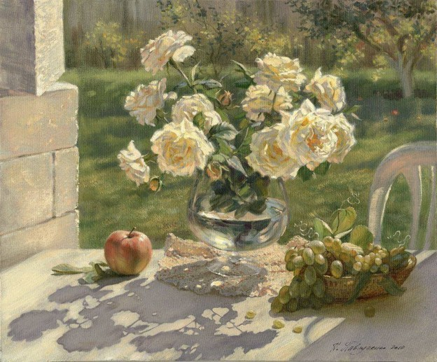
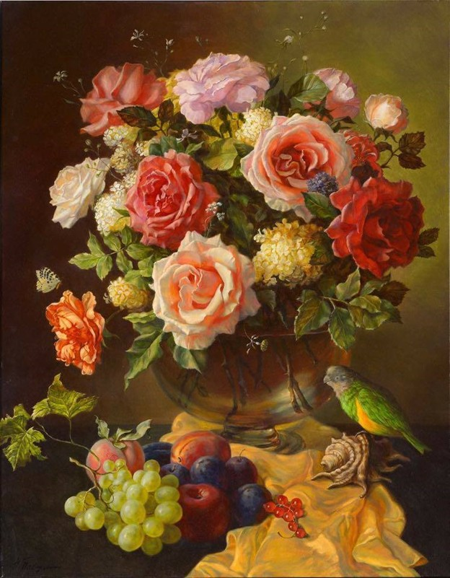
НАТЮРМОРТИ Н. ПАВЛУСЕНКО

Slide 18
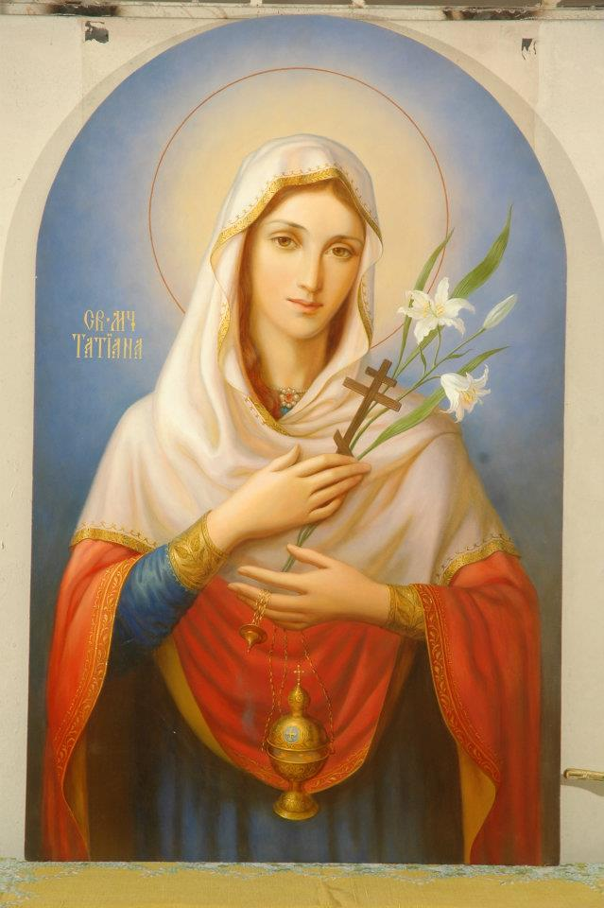
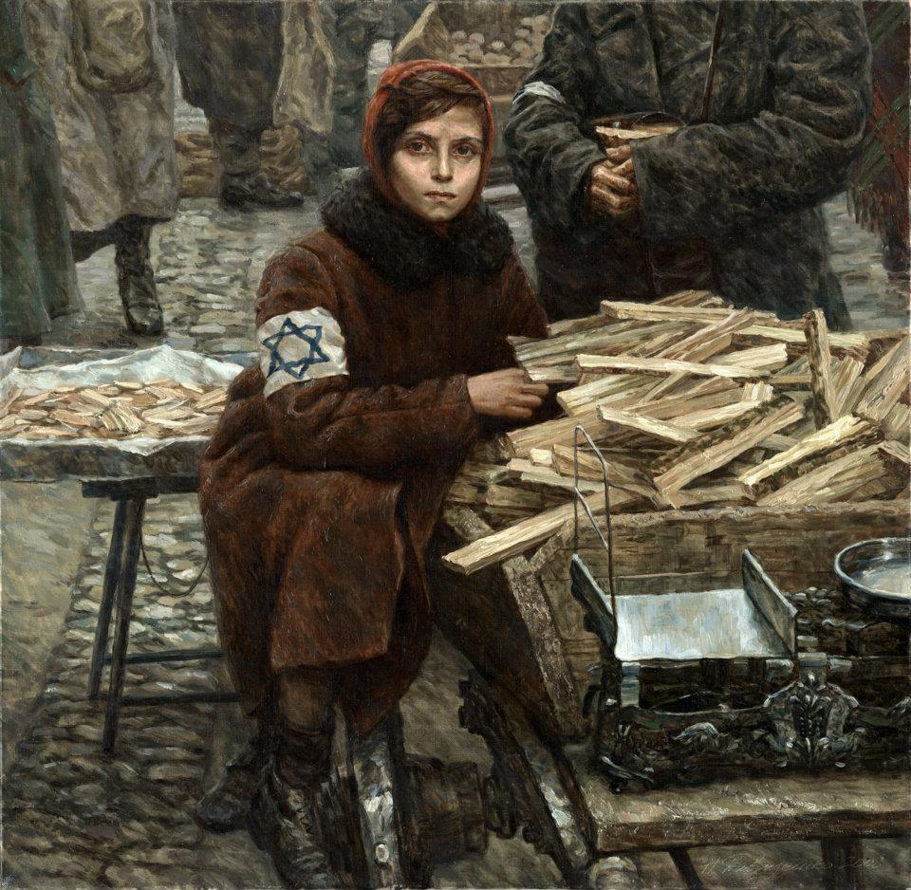
Храмова ікона св.муч.Тетяни «Варшавське гетто»

Slide 19
СПИСОК ВИКОРИСТАНИХ ДЖЕРЕЛ
Музей Гетьманства. Мистецькі виставки, Наталя Павлусенко : вебсайт. URL: https://www.getman-museum.kiev.ua/index.php/art/99-a-34
Небельська А. Художниця Наталія Павлусенко : Хочу залатати білі плями в історії // Україна молода : газета. – 2017. – №127. – С. 10-11.
Павлусенко Н. М. Про проєкт : вебсайт. URL: https://www.pavlusenkoart.com.ua/about-project
Пузиренко Я. В. Відлуння осені (натюрморти Наталії Павлусенко) // Квіти України: журнал. — 2016. —
№6 (154). — С. 28-29.
Свередюк Р. Художник Павлусенко Наталія : вебсайт. URL: https://sverediuk.com.ua/hudozhnik-pavlusenko-nataliya/

Slide 20
ДЯКУЮ ЗА УВАГУ!

